Slide 1

2023年上半年
事业单位联考C类
真题解析
主讲老师：陆羽老师

Slide 2
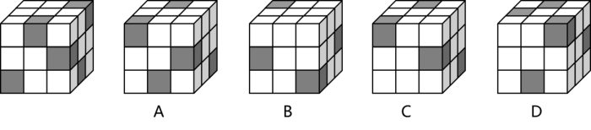
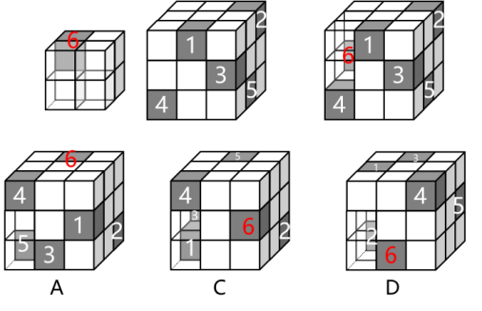
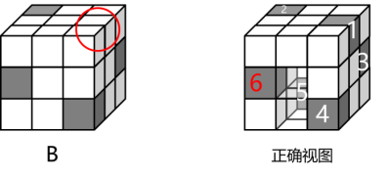
题1
左图为由6个灰色、21个白色正方体粘接成的大正方体的某个视图，且右边4个图形中仅有1个不是该正方体的其他视图。问该图形是（ ）。
Notes:
3.答案：B
解析：本题属于重构类，主要考查三视图。
通过左侧大正方体仅能观察到5个灰色正方体的位置，将其可见部分移开后，被遮挡了8个方块，最后一个灰色正方体位于被遮挡部分。
假如最后一个灰色正方体位于下图中所标注的位置，即最后一层中间一条最左侧，此时A、C、D项，均可观察到，只有B项不是该正方体的其他视图：
B项问题在缺少1个灰块未呈现，正确视图如下：
故正确答案为B。
Azhu,c后视图

Slide 3
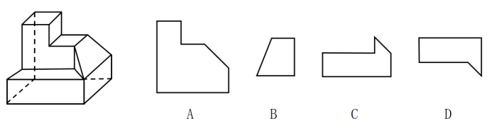
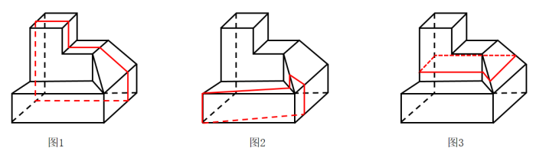
题2
下面给出的立体图形，以下哪个选项不可能是该立体图形的截面？（ ）
Notes:
4.答案：B
解析：本题属于重构类，主要考查截面图。
A项：如下图1所示，沿图中方向竖直切开，可以得到该截面，排除；
B项：从任何方向切开，都得不到该截面，当选；
C项：如下图2所示，沿图中竖直方向切开，即可得到该项中截面，排除；
D项：如下图3所示，沿图中方向水平切开，可以得到该截面，排除。
本题为选非题，故正确答案为B。

Slide 4
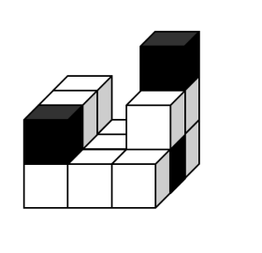
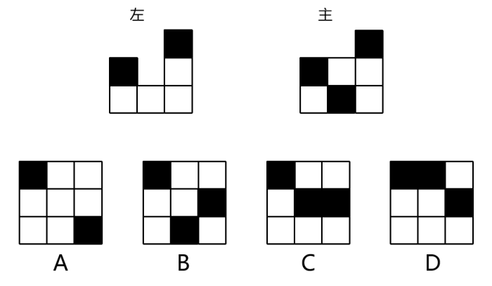
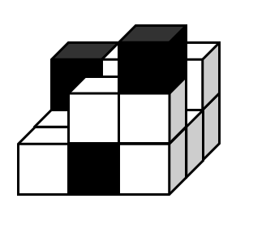
题3
用12个相同的白色正方体和3个相同的黑色正方体搭建成一个多面体，其左视图和主视图如下图所示。问哪一个可能是其正确的俯视图？
Notes:
5.答案：A
解析：本题属于重构类，主要考查三视图。
根据题干信息，立体图形可能如下图所示。
（从左视图方向观察）
（从主视图方向观察）
故正确答案为A。

Slide 5
题4
趣味性定价指的是以数字的特殊含义、巧妙的定价结构、符合消费者个性特征等引发消费者关注的定价策略；诱惑性定价指的是对几种产品给出不同的定价，其中一种产品的定价主要是为了对消费者选择另外一种产品发挥某种诱导作用的定价策略。
①2012年伦敦奥运会开幕式门票给出了多种价格，最低价格是20.12英镑，最高价格是2012英镑
②某品牌洗发水有3种产品，小瓶125克21元，中瓶250克36元，大瓶500克61元
③某期刊仅订阅网络版每年70元，仅订阅纸质版每年120元，同时订阅网络版和纸质版每年也是120元
根据上述定义，下列判断正确的是（ ）。
A.①③是诱惑性定价，②是趣味性定价 B.②③是诱惑性定价
C.①是趣味性定价，③是诱惑性定价 D.①②③均是诱惑性定价
Notes:
10.答案：C
解析：本题属于定义判断。
趣味性定价：“以数字的特殊含义、巧妙的定价结构、符合消费者个性特征等引发消费者关注”。
诱惑性定价：“对几种产品给出不同定价”“其中一种产品的定价主要是为了对消费者选择另外一种产品发挥某种诱导作用”。
①2012年伦敦奥运会开幕式的门票最低价格是20.12英镑，最高价格是2012英镑，这两个价格都与奥运会的年份2012相关，具有特殊含义，符合“以数字的特殊含义、巧妙的定价结构、符合消费者个性特征等引发消费者关注”，符合“趣味性定价”；
②某品牌洗发水有3种产品，小瓶125克21元，中瓶250克36元，大瓶500克61元，仅体现了洗发水量装不同对应的价格也不同，可以满足不同消费者的需求，消费者可以根据自身实际需求购买小包装或追求性价比购买大包装，不符合“以数字的特殊含义、巧妙的定价结构、符合消费者个性特征等引发消费者关注”，不符合“其中一种产品的定价主要是为了对消费者选择另外一种产品发挥某种诱导作用”，不符合任一定义；
③某期刊仅订阅网络版每年70元，而仅订阅纸质版和同时订阅网络版和纸质版每年价格一样，均为120元。此时，对于仅订阅纸质版期刊的定价就主要是为了让消费者选择同时订阅网络版和纸质版期刊，符合“对几种产品给出不同定价”“其中一种产品的定价主要是为了对消费者选择另外一种产品发挥某种诱导作用”，符合“诱惑性定价”。
故正确答案为C。

Slide 6
题5
蝴蝶结：荷花灯
A.百花潭：护城河
B.啄木鸟：胖头鱼
C.珊瑚礁：琉璃瓦
D.彩虹桥：猫眼石
Notes:
13.答案：D
解析：本题属于映射类，主要考查命名方式。
蝴蝶结与荷花灯都根据形状特征进行命名，命名方式相同。
A项：百花潭是根据历史典故进行命名，护城河是根据功能进行命名，命名方式不同，排除；
B项：啄木鸟是根据行为进行命名，胖头鱼是根据形状特征进行命名，命名方式不同，排除；
C项：珊瑚礁是根据构成成分进行命名，琉璃瓦因外形特点命名，命名方式不同，排除；
D项：彩虹桥和猫眼石均根据形状特征进行命名，命名方式相同，当选。
故正确答案为D。

Slide 7
题6
设计：制作：售卖
A.起草：提交：审核
B.报名：笔试：面试
C.申请：入职：录取
D.生人：熟人：朋友
Notes:
15.答案：A
解析：本题属于映射类，主要考查顺承关系。
先设计再制作最后售卖，三者为顺承关系。
A项：先起草再提交最后审核，三者为顺承关系，当选；
B项：先报名，但笔试与面试之间无必然时间先后顺序，排除；
C项：先申请再录取最后入职，不是顺承关系，排除；
D项：生人、熟人、朋友之间无必然顺承关系，排除。
故正确答案为A。

Slide 8
题7
弹簧秤：刻度盘：挂钩
A.乐器：口哨：歌曲
B.灭火器：干粉：泡沫
C.纯电车：油箱：排气管
D.吹风机：电动机：风叶
Notes:
17.答案：D
解析：本题属于集合类，主要考查组成关系。
刻度盘和挂钩均是弹簧秤的组成部分，2、3与1是组成关系。
A项：口哨是乐器，二者为种属关系，排除；
B项：灭火器内可能有干粉，二者为对应关系；泡沫不是灭火器的组成部分，排除；
C项：纯电车不具有油箱，二者不是组成关系，排除；
D项：电动机和风叶是吹风机的组成部分，2、3与1是组成关系，当选。
故正确答案为D。

Slide 9
题8
营业执照对于（ ）相当于（ ）对于燃烧反应
A.经营范围；放热
B.开办公司；氧化剂
C.市场准入；还原反应
D.工商审批；化学变化
Notes:
20.答案：B
解析：本题属于映射类，主要考查条件关系。
A项：营业执照规定经营范围，燃烧伴随着放热，前后逻辑关系不一致，排除；
B项：营业执照是开办公司的必要条件，氧化剂是燃烧反应的必要条件，前后逻辑关系一致，当选；
C项：营业执照是市场准入条件之一，燃烧反应不是还原反应，排除；
D项：办理营业执照要经过工商审批，燃烧反应会发生化学变化，前后逻辑关系不一致，排除。
故正确答案为B。

Slide 10
题9
肌肉是人体最大的发热器官，肌肉含量高意味着体温高，血液的任务则是向人体60万亿个细胞输送营养和氧气，并带走二氧化碳等废物，血液中的白细胞可以识别体内的异物，并做出相应的免疫反应，体温高时，血液流速快，白细胞就能更加迅速地发现体内异常，把病原体扼杀在摇篮里。反之，体温下降，血液流速放缓，白细胞发现异物和消灭异物的效率大大降低，这就导致机体免疫力下降，容易感染病毒和细菌，引发疾病，因此加强锻炼能有效提升免疫力。
以下哪项最适合作为上述论证的前提？
A.白细胞的工作效率决定免疫力强弱
B.免疫反应主要为了消灭病毒和细菌
C.人体在消除病毒和细菌时体温最高
D.加强锻炼能够增加人体的肌肉含量
Notes:
25.答案：D
解析：本题属于论证类。
观点：加强锻炼能有效提升免疫力。
论据：肌肉影响免疫力。
A项：没有建立肌肉和加强锻炼之间的练习，不是题干必不可少的前提，排除；
B项：没有建立肌肉和加强锻炼之间的练习，不是题干必不可少的前提，排除；
C项：没有建立肌肉和加强锻炼之间的练习，不是题干必不可少的前提，排除；
D项：该项说明加强锻炼能增加人体肌肉含量，在论点与论据间建立了联系，为搭桥项，当选。
故正确答案为D。

Slide 11
题10
日前，某眼镜公司研制了一种水梯度专利材质，这种材质可以使隐形眼镜的核心至表面含水量由33%递增到80%以上，可实现对眼睛更为长久的保湿效果。然而，新材料隐形眼镜上市后，尽管做了大力宣传，销量依然惨淡。公司负责人由此认为：隐形眼镜的使用者并不在意眼镜的保湿效果。
以下哪项如果为真，没有削弱上述论证？
A.很多消费者试戴后认为这种新产品的眼镜厚度增加，造成眼部不适
B.为了保证眼睛湿润，许多隐形眼镜使用者一般只会在必要的时候佩戴
C.传统的隐形眼镜经常和眼睛争夺水分，长期佩戴会引发干眼症和眼部过敏
D.很多消费者虽看到了广告，但由于不太了解材料的安全性能，所以没有购买
Notes:
26.答案：C
解析：本题属于论证类。
观点：隐形眼镜的使用者并不在意眼镜的保湿效果。
论据：某眼镜公司研制了一种水梯度专利材质，这种材质可以使隐形眼镜的核心至表面含水量由33%递增到80%以上，但销量依然惨淡。
A项：该项说明新产品造成眼部不适，说明不买隐形眼镜是因为眼部不适，而不是不在意保湿效果，他因削弱，可以削弱，排除；
B项：说明使用者是很在意眼镜的保湿效果的，否定了观点，可以削弱，排除；
C项：在说传统隐形眼镜的特点，与题干隐形眼镜的使用者是否意眼镜的保湿效果无关，无法削弱，当选；
D项：在说很多消费者由于不太了解材料的安全性能，所以没有购买，说明不买隐形眼镜是因为不了解，他因削弱，可以削弱，排除。
故正确答案为C。

Slide 12
题11
某组织评选国际名城，关于甲、乙、丙、丁4个城市能否入选，人们预测：
①甲、乙两城市至少有1个城市入选；
②若甲城市入选，则丙城市入选；
③若丁城市不入选，则丙城市亦不入选；
④乙、丁两城市至少有1个城市不入选。
结果，上述预测均得到证实。
根据上述信息，可以得出以下哪项？
A.仅有1个城市入选，或者仅有1个城市不入选
B.乙、丙2个城市均入选
C.至少有2个城市入选
D.至多有2个城市入选
Notes:
27.答案：A
解析：本题属于分析推理，梳理题干信息可得：
①甲或乙；
②甲→丙；
③-丁→-丙；
④－乙或-丁；
综合②③可得：⑤甲→丙→丁。
本题没有相对确定的信息，可以采用假设法解题。
假设甲入选，根据⑤可得，丙、丁都入选，丁入选，利用或关系“否一推一”，则根据④可得乙不入选，此种假设成立。
假设甲不入选，利用或关系“否一推一”，根据①可得乙入选，利用或关系“否一推一”，根据④可得丁不入选，再结合⑤，否后必否前，可得丙不入选，此种假设成立。
结合两种假设情况，只有A项符合。
故正确答案为A。

Slide 13
感谢收看！

